Slide 1
О ходе и результатах учебной и производственной практик апрель 2024

Slide 2
ТУРИЗМ
ООО «Кизил – Коба»;
ООО «Русский дом- Крым»;
Администрация г.Симферополя
Министерство курортов и туризма РК;
ООО ТК « Спарта Крым»;
Научный спелео-палеонтологический комплекс
«Пещера Таврида»
Муниципальное бюджетное учреждение «Музей краеведения и истории грязелечения»
ООО «КТ «Рюкзак путешествий»
ООО «Симферо»
ООО «Фирма «Антико»
ООО «Ревьера Юпро»

Slide 3
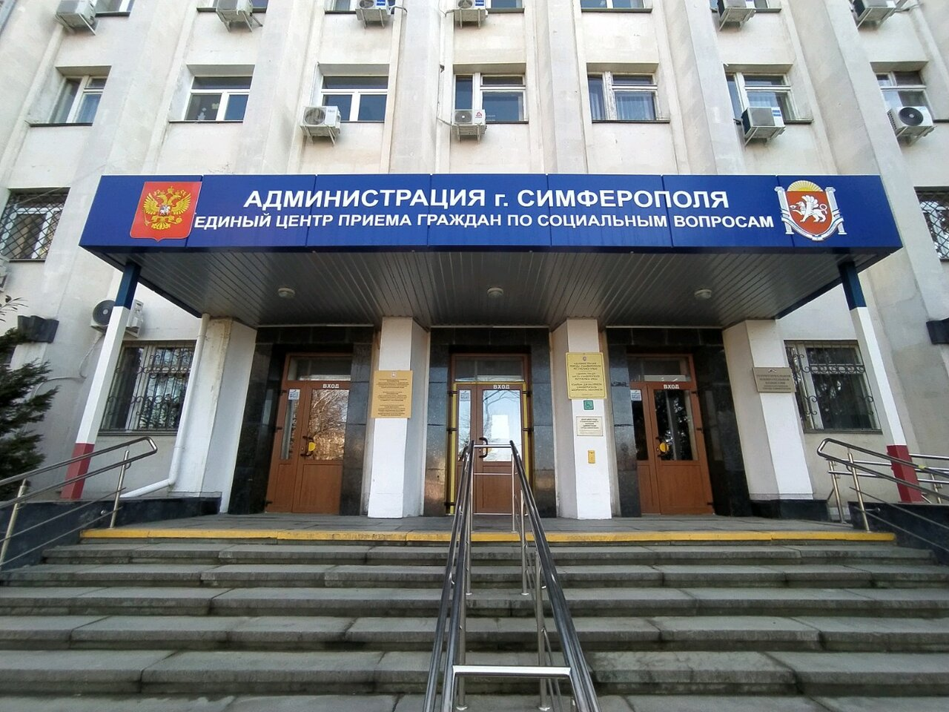

Slide 4
ФИНАНСЫ
ООО «МКК «Максимум Кредит»
ООО «Миранда-медиа»
ПАО РНКБ;
АО «Генбанк»
ООО «Сервисная компания «Комфорт»
ООО «Стройтека»

Slide 6
ОПЕРАЦИОННАЯ ДЕЯТЕЛЬНОСТЬ В ЛОГИСТИКЕ
ООО «Крымский кондитер»
Администрация Симферопольского района РК
ООО «ПУД»
ООО «Оскар»
ООО «Крымская торговая компания»
ООО «Галактика»
ООО «Элеватор Октябрьское»,

Slide 7
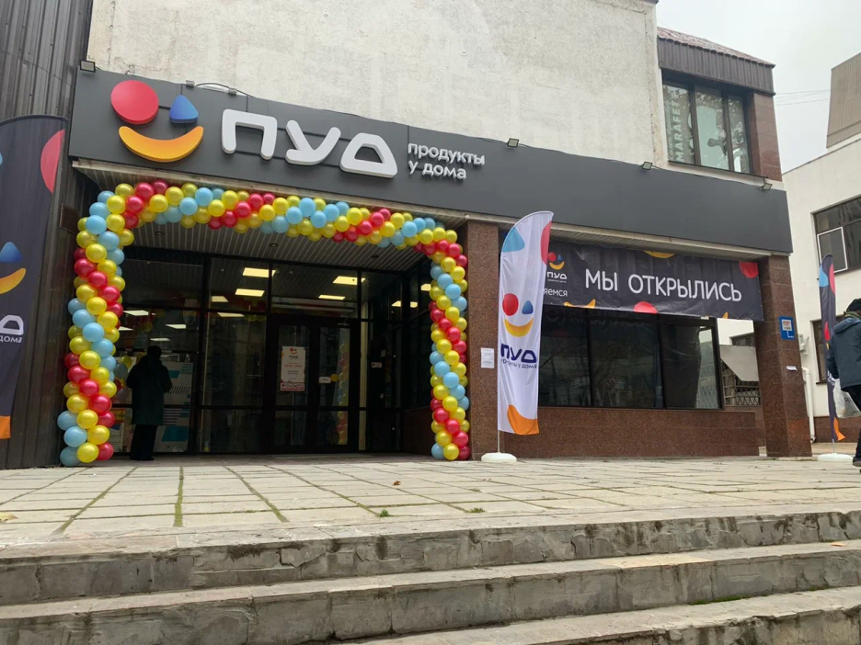
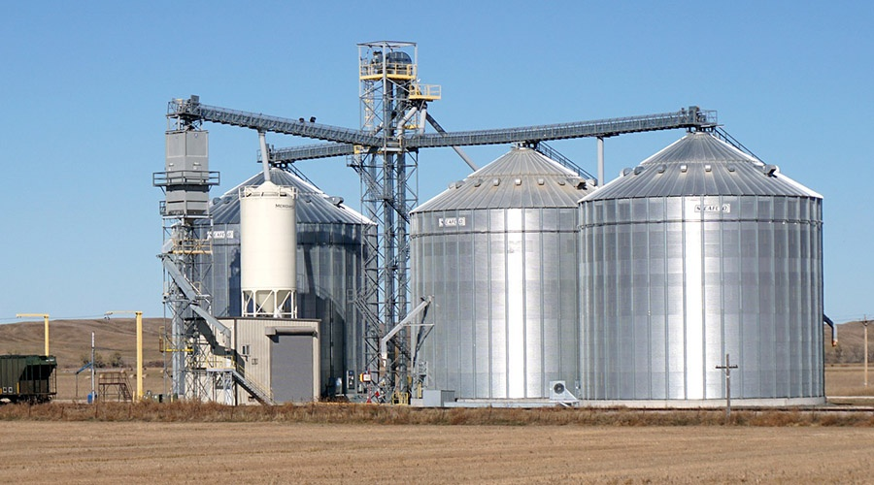

Slide 8
АНАЛИТИЧЕСКИЙ КОНТРОЛЬ КАЧЕСТВА ХИМИЧЕСКИХ СОЕДИНЕНИЙ
ФГБУН «НИИСХ»
АО «Завод «Фиолент»
АО «Комбинат «Крымская роза»
ГУП РК «Вода Крыма»
ФБУ «Государственный региональный центр стандартизации, метрологии и испытаний в РК»

Slide 9
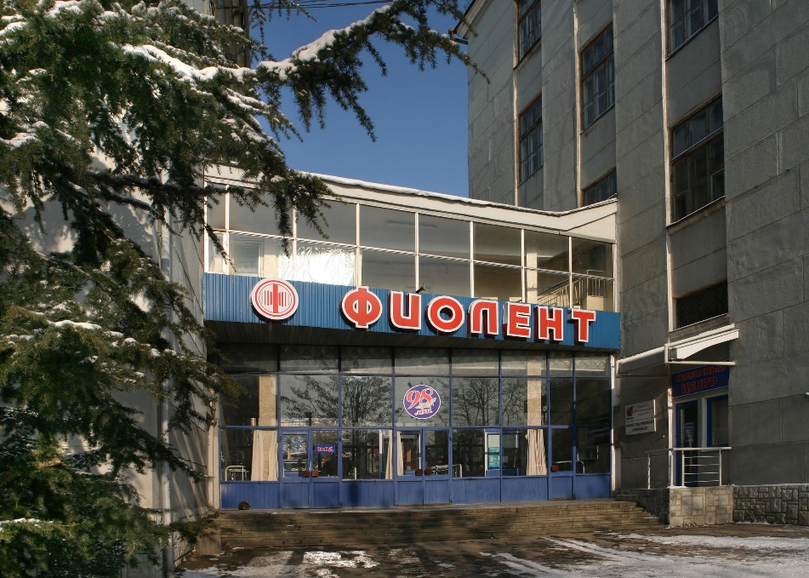

Slide 10
ПРОГРАММИРОВАНИЕ В КОМПЬЮТЕРНЫХ СИСТЕМАХ
АО «Симферопольский винзавод»
ООО «Шторм»
ООО « Голицинская усадьба»
ООО «Технология и бизнес»
ГБУЗ РК «Симферопольская городская клиническая больница №7»

Slide 11
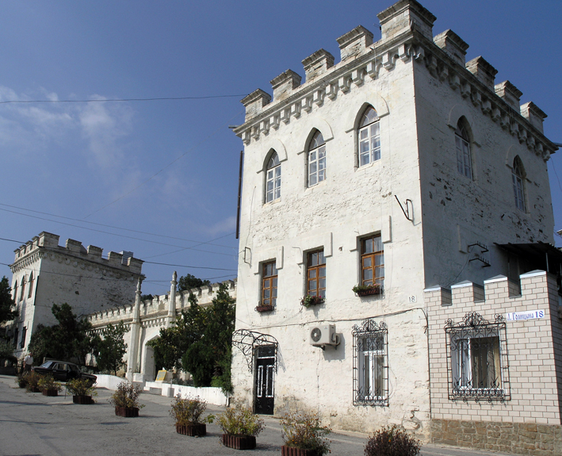
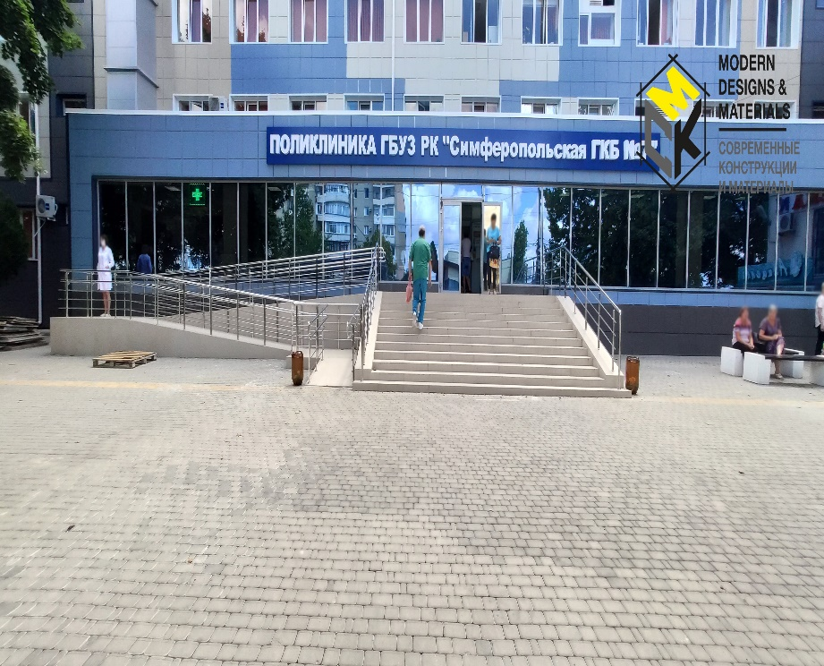

Slide 12
КОМПЬЮТЕРНЫЕ СИСТЕМЫ И КОМПЛЕКСЫ
ООО «РЕАЛ-ВЕБ КРЫМ»
ООО «ТАВРИДА-ТЕЛЕКОМ»
Лаборатория «ФАБ ЛАБ КФУ»
ПАО РНКБ
ООО «КСТ»
Физико-технический институт
(структурное подразделение)

Slide 13
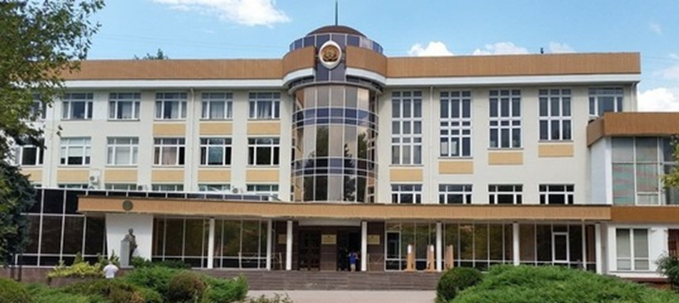

Slide 14
ДИЗАЙН (ПО ОТРАСЛЯМ)
МБУ ДО «Симферопольская художественная школа»;
ООО «Крип»
Издательство Типография «Ариал»;
ООО «Керамика»

Slide 15
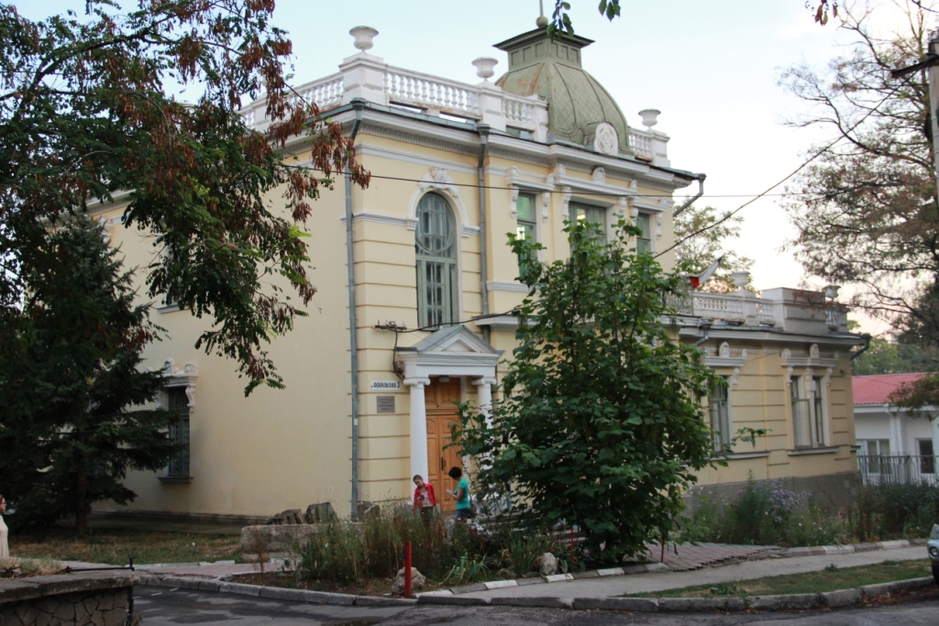

Slide 16
ИЗДАТЕЛЬСКОЕ ДЕЛО
Издательство Типография Ариал»
ООО «Дом рекламы»
МБУ ДО «Симферопольская детская музыкально-хоровая школа»

Slide 17
Сравнительная диаграмма количества практик в 2021-2022, 2022-2023

Slide 19
Сравнительная диаграмма количества практик в 2023-2024 уч. году

Slide 20
Сравнительная диаграмма количетва приказов по учебной и производстевнной практике 2021-2022, 2022-2023

Slide 21
Сравнительная диаграмма количества договоров и дополнительных соглашений в 2019-2020, 2020-2021, 2021-2022 и 2022-2023, 2023-2024
292

